Slide 1






ИНФОРМАЦИОННОЕ ОБЩЕСТВО: ОБРАЗОВАТЕЛЬНЫЙ КОНТЕКСТ
Козлов Александр Сергеевич
Министр информационных технологий и связи Челябинской области

Slide 2
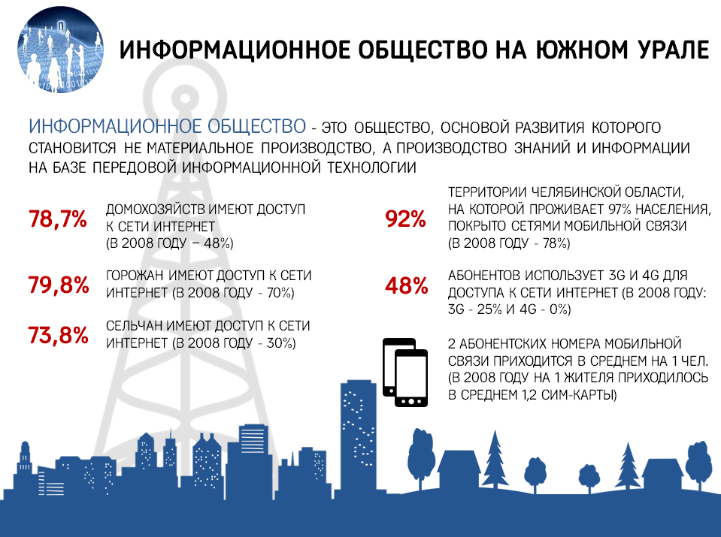






ИНФОРМАЦИОННОЕ ОБЩЕСТВО НА ЮЖНОМ УРАЛЕ
ИНФОРМАЦИОННОЕ ОБЩЕСТВО - ЭТО ОБЩЕСТВО, ОСНОВОЙ РАЗВИТИЯ КОТОРОГО СТАНОВИТСЯ НЕ МАТЕРИАЛЬНОЕ ПРОИЗВОДСТВО, А ПРОИЗВОДСТВО ЗНАНИЙ И ИНФОРМАЦИИ НА БАЗЕ ПЕРЕДОВОЙ ИНФОРМАЦИОННОЙ ТЕХНОЛОГИИ
ТЕРРИТОРИИ ЧЕЛЯБИНСКОЙ ОБЛАСТИ, НА КОТОРОЙ ПРОЖИВАЕТ 97% НАСЕЛЕНИЯ, ПОКРЫТО СЕТЯМИ МОБИЛЬНОЙ СВЯЗИ (В 2008 ГОДУ - 78%)
78,7%
ДОМОХОЗЯЙСТВ ИМЕЮТ ДОСТУП К СЕТИ ИНТЕРНЕТ (В 2008 ГОДУ – 48%)
92%
79,8%
ГОРОЖАН ИМЕЮТ ДОСТУП К СЕТИ ИНТЕРНЕТ (В 2008 ГОДУ - 70%)
48%
АБОНЕНТОВ ИСПОЛЬЗУЕТ 3G И 4G ДЛЯ ДОСТУПА К СЕТИ ИНТЕРНЕТ (В 2008 ГОДУ: 3G - 25% И 4G - 0%)
73,8%
СЕЛЬЧАН ИМЕЮТ ДОСТУП К СЕТИ ИНТЕРНЕТ (В 2008 ГОДУ - 30%)
2 АБОНЕНТСКИХ НОМЕРА МОБИЛЬНОЙ СВЯЗИ ПРИХОДИТСЯ В СРЕДНЕМ НА 1 ЧЕЛ. (В 2008 ГОДУ НА 1 ЖИТЕЛЯ ПРИХОДИЛОСЬ В СРЕДНЕМ 1,2 СИМ-КАРТЫ)

Slide 3
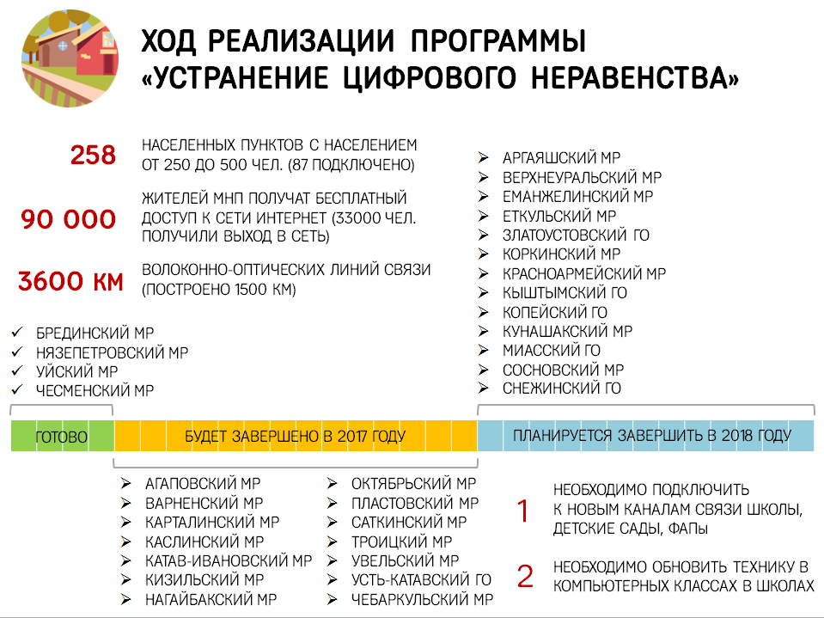

ХОД РЕАЛИЗАЦИИ ПРОГРАММЫ
«УСТРАНЕНИЕ ЦИФРОВОГО НЕРАВЕНСТВА»
258
НАСЕЛЕННЫХ ПУНКТОВ С НАСЕЛЕНИЕМ ОТ 250 ДО 500 ЧЕЛ. (87 ПОДКЛЮЧЕНО)
АРГАЯШСКИЙ МР
ВЕРХНЕУРАЛЬСКИЙ МР
ЕМАНЖЕЛИНСКИЙ МР
ЕТКУЛЬСКИЙ МР
ЗЛАТОУСТОВСКИЙ ГО
КОРКИНСКИЙ МР
КРАСНОАРМЕЙСКИЙ МР
КЫШТЫМСКИЙ ГО
КОПЕЙСКИЙ ГО
КУНАШАКСКИЙ МР
МИАССКИЙ ГО
СОСНОВСКИЙ МР
СНЕЖИНСКИЙ ГО
ЖИТЕЛЕЙ МНП ПОЛУЧАТ БЕСПЛАТНЫЙ ДОСТУП К СЕТИ ИНТЕРНЕТ (33000 ЧЕЛ. ПОЛУЧИЛИ ВЫХОД В СЕТЬ)
90 000
3600 КМ
ВОЛОКОННО-ОПТИЧЕСКИХ ЛИНИЙ СВЯЗИ (ПОСТРОЕНО 1500 КМ)
БРЕДИНСКИЙ МР
НЯЗЕПЕТРОВСКИЙ МР
УЙСКИЙ МР
ЧЕСМЕНСКИЙ МР
ГОТОВО
БУДЕТ ЗАВЕРШЕНО В 2017 ГОДУ
ПЛАНИРУЕТСЯ ЗАВЕРШИТЬ В 2018 ГОДУ
АГАПОВСКИЙ МР
ВАРНЕНСКИЙ МР
КАРТАЛИНСКИЙ МР
КАСЛИНСКИЙ МР
КАТАВ-ИВАНОВСКИЙ МР
КИЗИЛЬСКИЙ МР
НАГАЙБАКСКИЙ МР
ОКТЯБРЬСКИЙ МР
ПЛАСТОВСКИЙ МР
САТКИНСКИЙ МР
ТРОИЦКИЙ МР
УВЕЛЬСКИЙ МР
УСТЬ-КАТАВСКИЙ ГО
ЧЕБАРКУЛЬСКИЙ МР
НЕОБХОДИМО ПОДКЛЮЧИТЬ К НОВЫМ КАНАЛАМ СВЯЗИ ШКОЛЫ, ДЕТСКИЕ САДЫ, ФАПы
НЕОБХОДИМО ОБНОВИТЬ ТЕХНИКУ В КОМПЬЮТЕРНЫХ КЛАССАХ В ШКОЛАХ
1
2

Slide 4


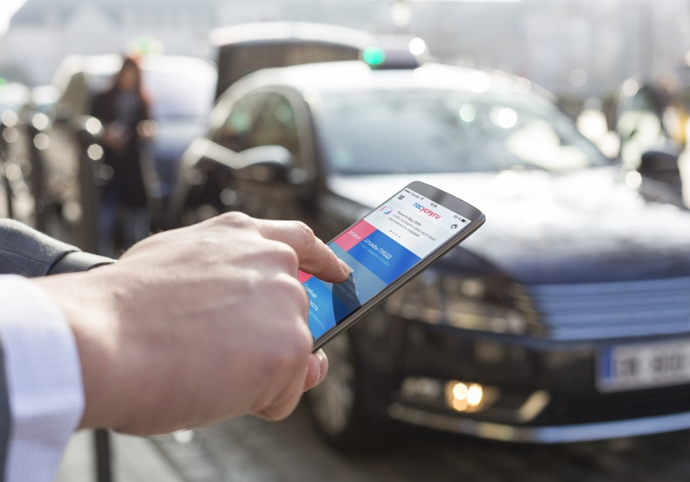


ПРЕДОСТАВЛЕНИЕ ГОСУСЛУГ В ЭЛЕКТРОННОЙ ФОРМЕ
1,3 МЛН.
ЮЖНОУРАЛЬЦЕВ ЗАРЕГИСТРИРОВАНЫ НА ЕДИНОМ ПОРТАЛЕ ГОСУСЛУГ
55,4%
ЮЖНОУРАЛЬЦЕВ ПОЛЬЗУЮТСЯ ЭЛЕКТРОННЫМИ УСЛУГАМИ
ЗАЯВЛЕНИЙ ПОДАНО ЧЕРЕЗ ПОРТАЛ ГОСУСЛУГ В 2017 ГОДУ (ПО ИТОГАМ 2016 ГОДА ПОДАНО 270960 ЗАЯВЛЕНИЙ)
Получение/замена водительских прав
Регистрация транспорта
Регистрация брака
Регистрация расторжения брака
Получение загранпаспорта старого и нового образца
Получение/замена паспорта гражданина России
Получение удостоверения частного охранника
Выдача (замена) удостоверений тракториста - машиниста (тракториста)
Регистрация тракторов, самоходных дорожно-строительных и иных машин и прицепов к ним, а также выдача на них государственных регистрационных знаков
Техосмотр самоходных машин и других видов техники
- 30%
319 510

Slide 5
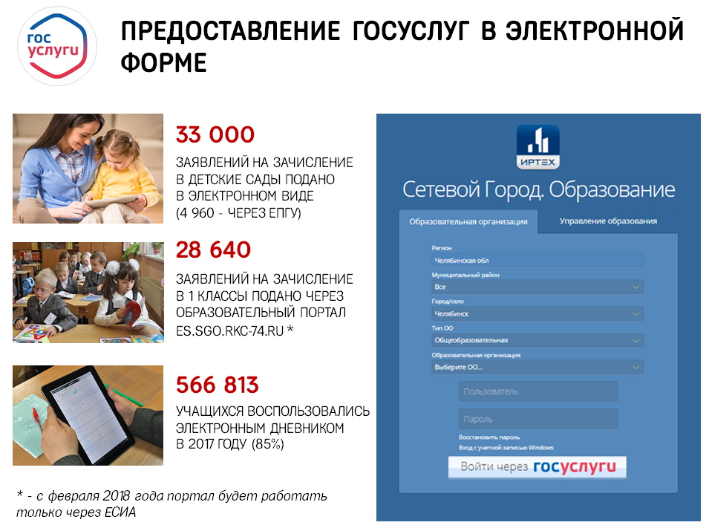

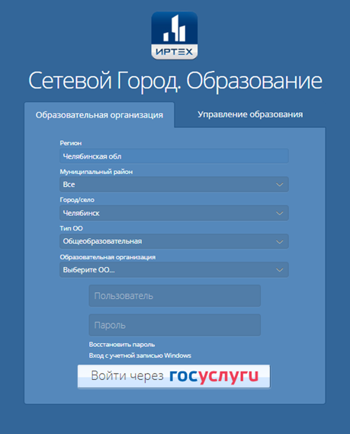
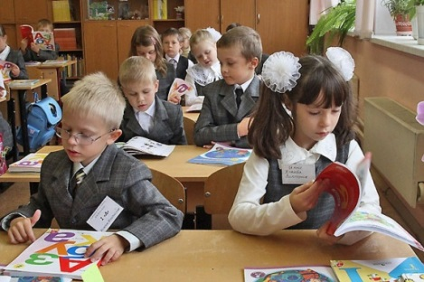
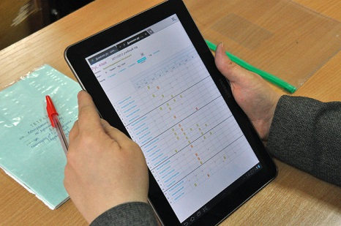
ПРЕДОСТАВЛЕНИЕ ГОСУСЛУГ В ЭЛЕКТРОННОЙ ФОРМЕ
33 000
ЗАЯВЛЕНИЙ НА ЗАЧИСЛЕНИЕ В ДЕТСКИЕ САДЫ ПОДАНО В ЭЛЕКТРОННОМ ВИДЕ (4 960 - ЧЕРЕЗ ЕПГУ)
28 640
ЗАЯВЛЕНИЙ НА ЗАЧИСЛЕНИЕ В 1 КЛАССЫ ПОДАНО ЧЕРЕЗ ОБРАЗОВАТЕЛЬНЫЙ ПОРТАЛ ES.SGO.RKC-74.RU *
566 813
УЧАЩИХСЯ ВОСПОЛЬЗОВАЛИСЬ ЭЛЕКТРОННЫМ ДНЕВНИКОМ В 2017 ГОДУ (85%)
* - с февраля 2018 года портал будет работать только через ЕСИА

Slide 6
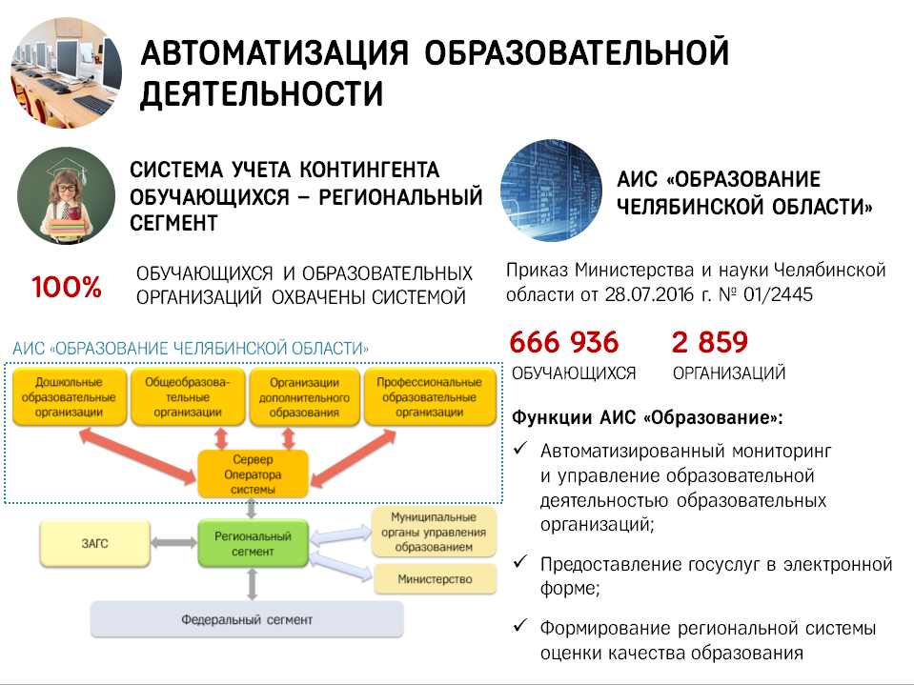
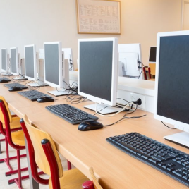


АВТОМАТИЗАЦИЯ ОБРАЗОВАТЕЛЬНОЙ ДЕЯТЕЛЬНОСТИ
СИСТЕМА УЧЕТА КОНТИНГЕНТА ОБУЧАЮЩИХСЯ – РЕГИОНАЛЬНЫЙ СЕГМЕНТ
АИС «ОБРАЗОВАНИЕ ЧЕЛЯБИНСКОЙ ОБЛАСТИ»
100%
ОБУЧАЮЩИХСЯ И ОБРАЗОВАТЕЛЬНЫХ ОРГАНИЗАЦИЙ ОХВАЧЕНЫ СИСТЕМОЙ
Приказ Министерства и науки Челябинской области от 28.07.2016 г. № 01/2445
666 936
2 859
АИС «ОБРАЗОВАНИЕ ЧЕЛЯБИНСКОЙ ОБЛАСТИ»
ОРГАНИЗАЦИЙ
ОБУЧАЮЩИХСЯ
Функции АИС «Образование»:
Автоматизированный мониторинг и управление образовательной деятельностью образовательных организаций;
Предоставление госуслуг в электронной форме;
Формирование региональной системы оценки качества образования

Slide 7
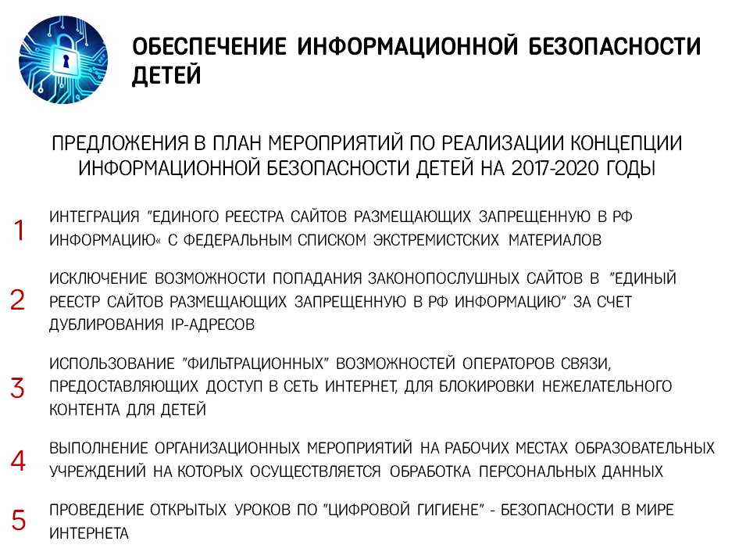

ОБЕСПЕЧЕНИЕ ИНФОРМАЦИОННОЙ БЕЗОПАСНОСТИ ДЕТЕЙ
ПРЕДЛОЖЕНИЯ В ПЛАН МЕРОПРИЯТИЙ ПО РЕАЛИЗАЦИИ КОНЦЕПЦИИ ИНФОРМАЦИОННОЙ БЕЗОПАСНОСТИ ДЕТЕЙ НА 2017-2020 ГОДЫ
1
ИНТЕГРАЦИЯ "ЕДИНОГО РЕЕСТРА САЙТОВ РАЗМЕЩАЮЩИХ ЗАПРЕЩЕННУЮ В РФ ИНФОРМАЦИЮ« С ФЕДЕРАЛЬНЫМ СПИСКОМ ЭКСТРЕМИСТСКИХ МАТЕРИАЛОВ
ИСКЛЮЧЕНИЕ ВОЗМОЖНОСТИ ПОПАДАНИЯ ЗАКОНОПОСЛУШНЫХ САЙТОВ В "ЕДИНЫЙ РЕЕСТР САЙТОВ РАЗМЕЩАЮЩИХ ЗАПРЕЩЕННУЮ В РФ ИНФОРМАЦИЮ" ЗА СЧЕТ ДУБЛИРОВАНИЯ IP-АДРЕСОВ
ИСПОЛЬЗОВАНИЕ "ФИЛЬТРАЦИОННЫХ" ВОЗМОЖНОСТЕЙ ОПЕРАТОРОВ СВЯЗИ, ПРЕДОСТАВЛЯЮЩИХ ДОСТУП В СЕТЬ ИНТЕРНЕТ, ДЛЯ БЛОКИРОВКИ НЕЖЕЛАТЕЛЬНОГО КОНТЕНТА ДЛЯ ДЕТЕЙ
ВЫПОЛНЕНИЕ ОРГАНИЗАЦИОННЫХ МЕРОПРИЯТИЙ НА РАБОЧИХ МЕСТАХ ОБРАЗОВАТЕЛЬНЫХ УЧРЕЖДЕНИЙ НА КОТОРЫХ ОСУЩЕСТВЛЯЕТСЯ ОБРАБОТКА ПЕРСОНАЛЬНЫХ ДАННЫХ
ПРОВЕДЕНИЕ ОТКРЫТЫХ УРОКОВ ПО "ЦИФРОВОЙ ГИГИЕНЕ" - БЕЗОПАСНОСТИ В МИРЕ ИНТЕРНЕТА
2
3
4
5

Slide 8
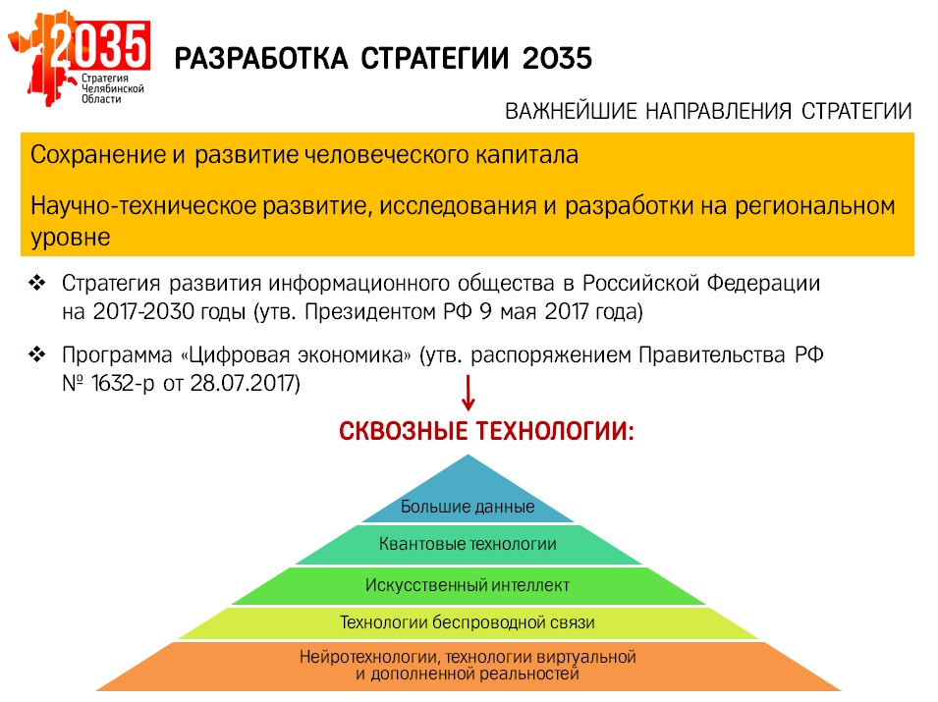

РАЗРАБОТКА СТРАТЕГИИ 2035
ВАЖНЕЙШИЕ НАПРАВЛЕНИЯ СТРАТЕГИИ
Сохранение и развитие человеческого капитала
Научно-техническое развитие, исследования и разработки на региональном уровне
Стратегия развития информационного общества в Российской Федерации на 2017-2030 годы (утв. Президентом РФ 9 мая 2017 года)
Программа «Цифровая экономика» (утв. распоряжением Правительства РФ № 1632-р от 28.07.2017)
СКВОЗНЫЕ ТЕХНОЛОГИИ:
Нейротехнологии, технологии виртуальной и дополненной реальностей
Технологии беспроводной связи
Искусственный интеллект
Квантовые технологии
Большие данные

Slide 9
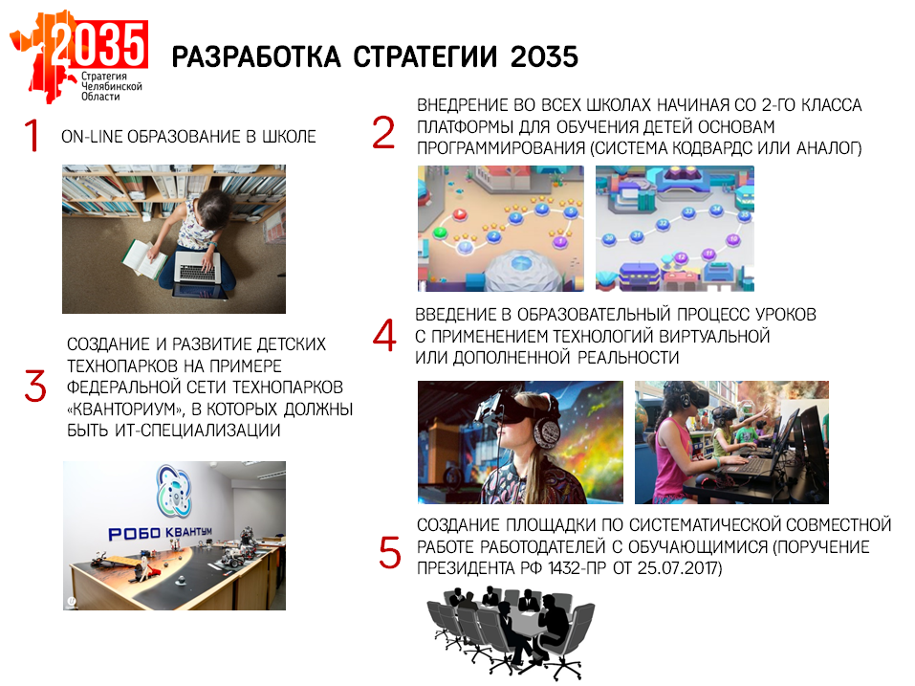

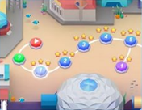
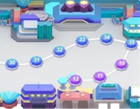
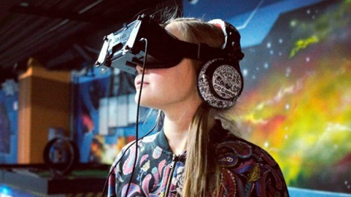
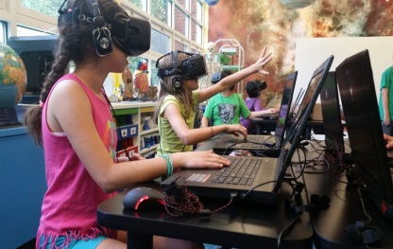
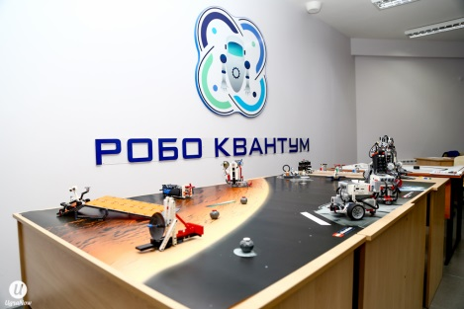

РАЗРАБОТКА СТРАТЕГИИ 2035
2
ВНЕДРЕНИЕ ВО ВСЕХ ШКОЛАХ НАЧИНАЯ СО 2-ГО КЛАССА ПЛАТФОРМЫ ДЛЯ ОБУЧЕНИЯ ДЕТЕЙ ОСНОВАМ ПРОГРАММИРОВАНИЯ (СИСТЕМА КОДВАРДС ИЛИ АНАЛОГ)
1
ON-LINE ОБРАЗОВАНИЕ В ШКОЛЕ
4
ВВЕДЕНИЕ В ОБРАЗОВАТЕЛЬНЫЙ ПРОЦЕСС УРОКОВ С ПРИМЕНЕНИЕМ ТЕХНОЛОГИЙ ВИРТУАЛЬНОЙ ИЛИ ДОПОЛНЕННОЙ РЕАЛЬНОСТИ
СОЗДАНИЕ И РАЗВИТИЕ ДЕТСКИХ ТЕХНОПАРКОВ НА ПРИМЕРЕ ФЕДЕРАЛЬНОЙ СЕТИ ТЕХНОПАРКОВ «КВАНТОРИУМ», В КОТОРЫХ ДОЛЖНЫ БЫТЬ ИТ-СПЕЦИАЛИЗАЦИИ
3
5
СОЗДАНИЕ ПЛОЩАДКИ ПО СИСТЕМАТИЧЕСКОЙ СОВМЕСТНОЙ РАБОТЕ РАБОТОДАТЕЛЕЙ С ОБУЧАЮЩИМИСЯ (ПОРУЧЕНИЕ ПРЕЗИДЕНТА РФ 1432-ПР ОТ 25.07.2017)

